Slide 1
MICROBLOGGING
Inspirat de Twitter
©2020 Marius Țărnaru

Slide 2
PREZENTARE GENERALA:
Am ales să realizez o aplicație web ca o rețea de blogging ce poate fi utilizata de o companie ce dorește sa folosească intern un serviciu de acest fel. Prin intermediul aplicației se pot trimite update-uri si mesaje rapide ca in orice rețea sociala despre activitățile pe care le întreprinde persoana ce postează mesajul, cunoscuților sau necunoscuților, având posibilitatea de a primi un răspuns rapid din partea acestora.
Funcționalitate:
  Creare de nou utilizator: “Register User”
  Logare utilizator in pagina web: “LogIn”
  Vizualizare a paginii utilizatorului (wall) si adăugarea de funcționalități in pagina cum ar fi: creare de noi posturi (entries), urmărirea unui alt utilizator, like, share sau scrierea unui comentariu la intrările unui utilizator.

Slide 3

STRUCTURA PROIECTULUI:
Back-end
  Spring BootApplication si Spring Rest (Representational State Transfer) – este un framework Java foarte folosit in combinație cu multe framework-uri de creare pagini web dinamice deoarece livrează către front-end starea sistemului din anumit moment prin colecții de date JSON ușor de integrat in front-end;
  MySQL – server de baze de date, pentru stocarea informațiilor;
  Liquebase – este o unealta folosita in manipularea bazelor de date prin generarea de scripturi SQL la pornirea aplicației Spring, nefiind necesara utilizarea unor utilitare cum ar fi MySQL Workbanch pentru aceasta;
Front-end:
  Angular – framework modern “single page” de creare a paginilor web dinamice ce folosește TypeScript ca limbaj nativ si este dezvoltat de echipa Google.

Slide 4
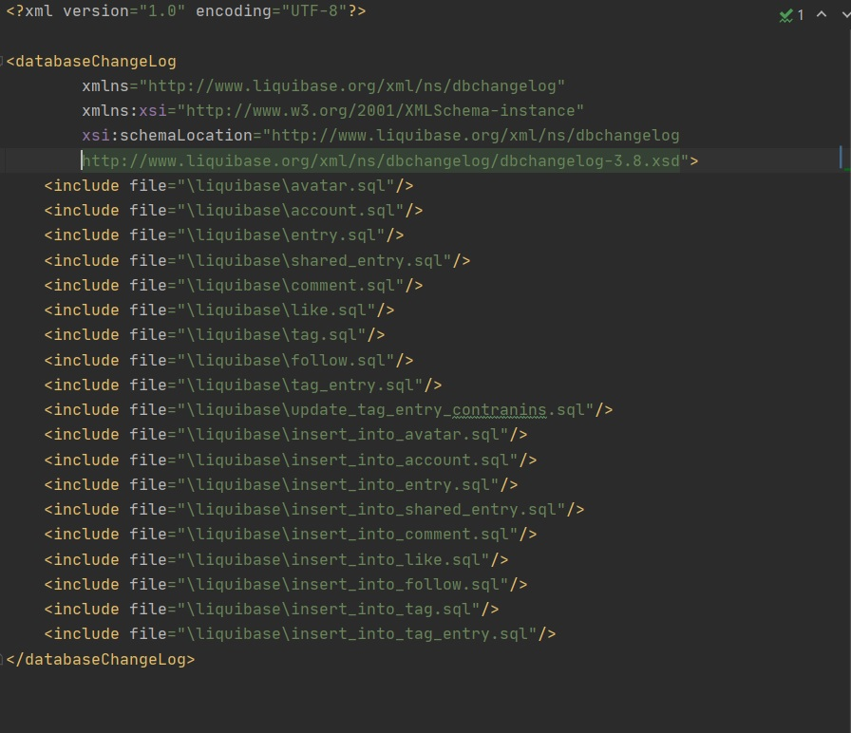
BACK-END
Baza de date SQL
S-a creat folosind utilitarul Java Liquibase prin crearea unui fișier de configurații XML ce cuprinde toate fișierele cu scripturile sql necesare creării de tabele si update-ului tabelelor;
La pornirea aplicației Java se generează automat baza de date si tabelele aferente prin executarea automata a scripturilor SQL;
exemplul de mai jos este fișierul avatar.sql
create table if not exists avatar
(
avatar_id bigint unsigned unique not null auto_increment,
path varchar(255),
primary key (avatar_id)

Slide 5
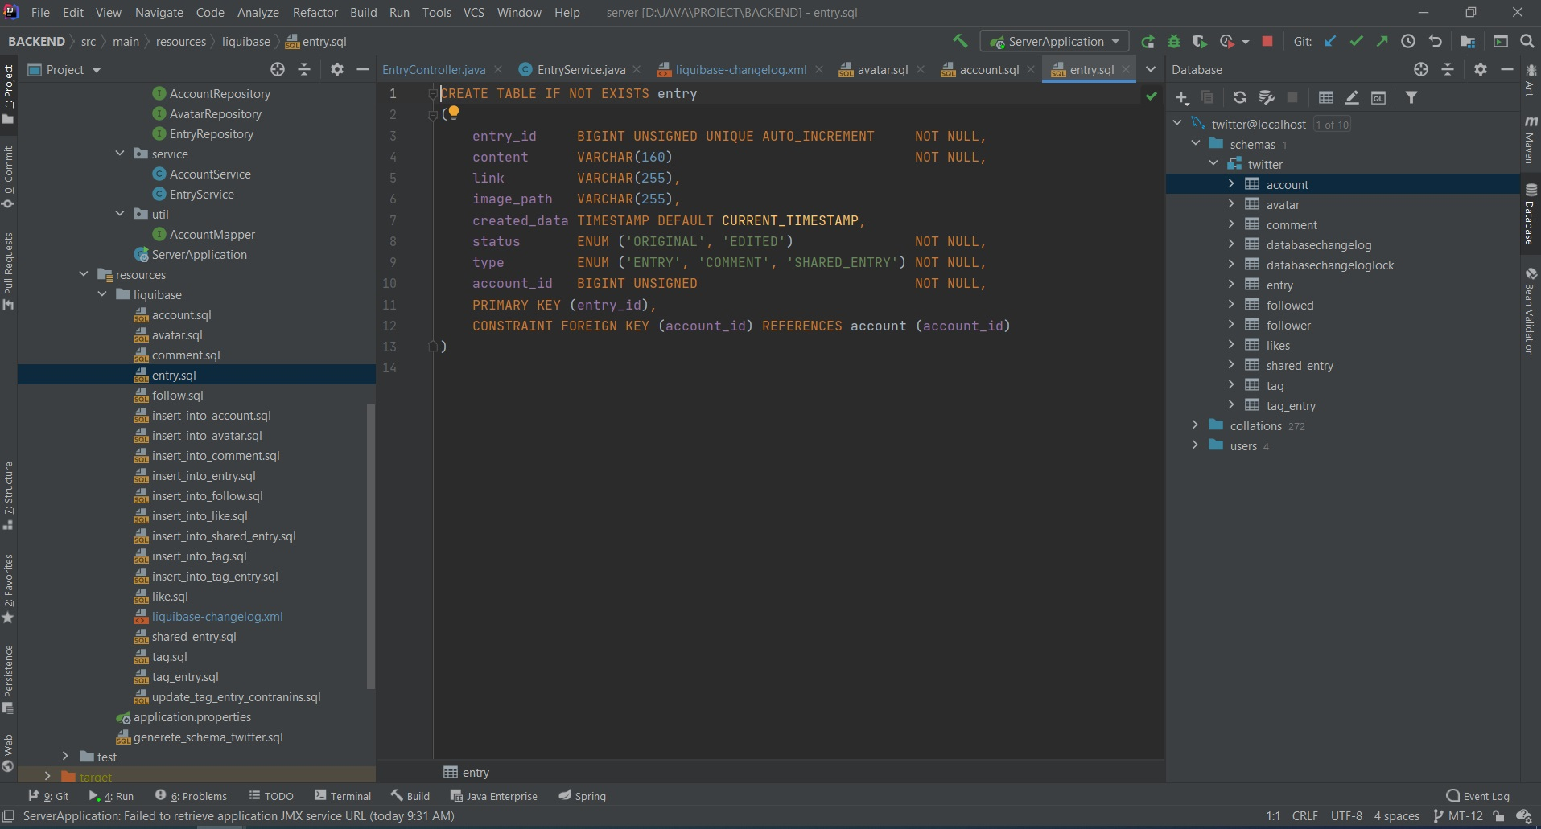
Liquibase executa pe rând fiecare fișier sql o singura data in ordinea creării lor;
Baza de date conține tabele relaționale, de exemplu tabela sau entitatea “account” poate avea mai multe “entries” sau mai multe postări pentru același utilizator;
Acest lucru este evidențiat prin FOREIGN KEY (account_id) din tabela “entry” ce are ca referința tabela “account” prin REFERENCES (account_id)
Relația dintre aceste tabele este de tipul One-To-Many, un “account” continue mai multe “entries”

Slide 6
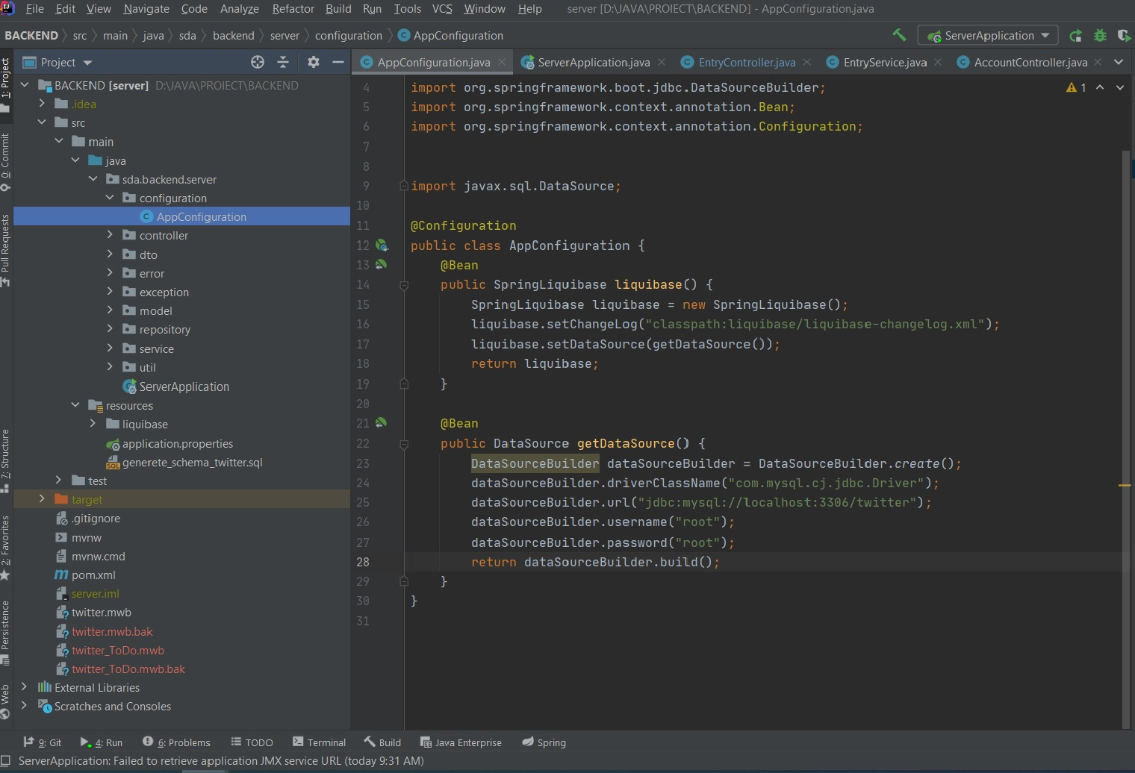
Arhitectura sistemului
Backendul este structurat in mai multe pachete fiecare cu rolul sau in controlul datelor de la baza de date si către baza de date implementând operațiunile CRUD (Create, Read, Update, Delete);
Pachetele sunt:
  Configuration – configurările aplicației
  Model – entitățile aplicației;
  Dto - entități Data To Object
  Repository – comunicarea cu baza de date (CRUD Repository);
  Service – logica de business;
  Controller – expunerea serviciilor, date ce sunt transmise la Frontend;
  Error – tratarea erorilor
  Exception – tratarea excepțiilor

Slide 7
DIAGRAMA ENDPOINT-URILOR APLICATIEI
/api
http://localhost:4200/
/login
http://localhost:4200/login
/register
http://localhost:4200/register
/home
http://localhost:4200/home;email={username}@gmail.com;password={password}

Slide 8
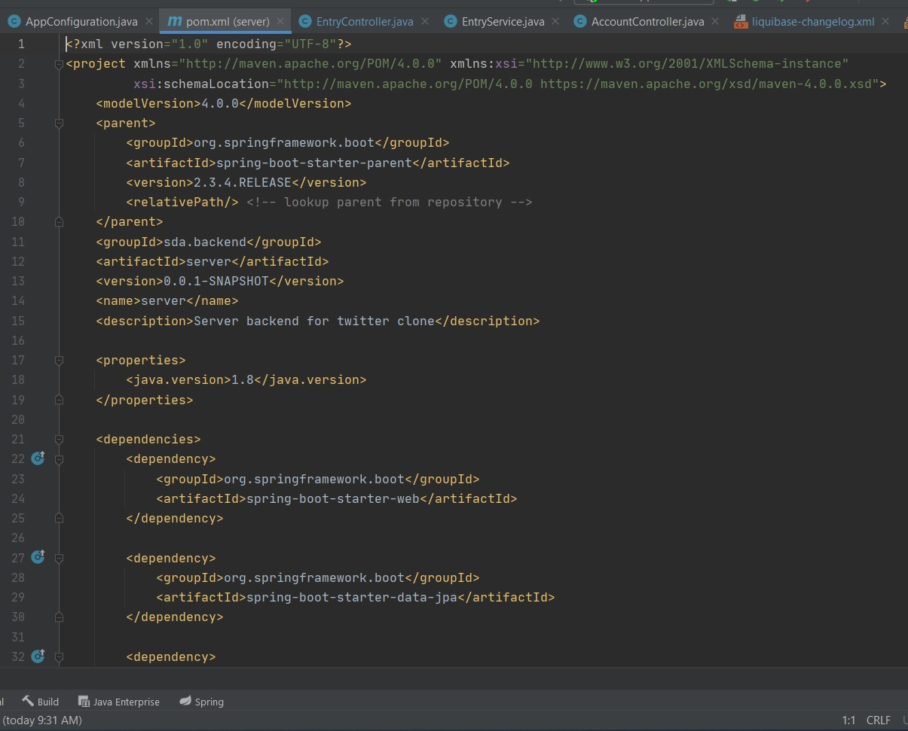
La crearea unui proiect Spring se folosește Maven ce este un software proiect management ce conține toate dependințele folosite pentru ca frameworkul Spring sa poată lucra (de exemplu se aduc dependințe către biblioteci ca: spring-boot, spring-data-jpa, mysql-connector, Lombok, Liquibase).
Configuration –conține configurări necesare conectării cu serverul de baza de date si alte configurări necesare cum ar fi conectarea cu aplicația Liquibase;
Entitățile crate in Spring trebuie sa fie modelate după baza de date sql deja creata pentru a se identifica ușor folosind adnotările din Spring.

Slide 9
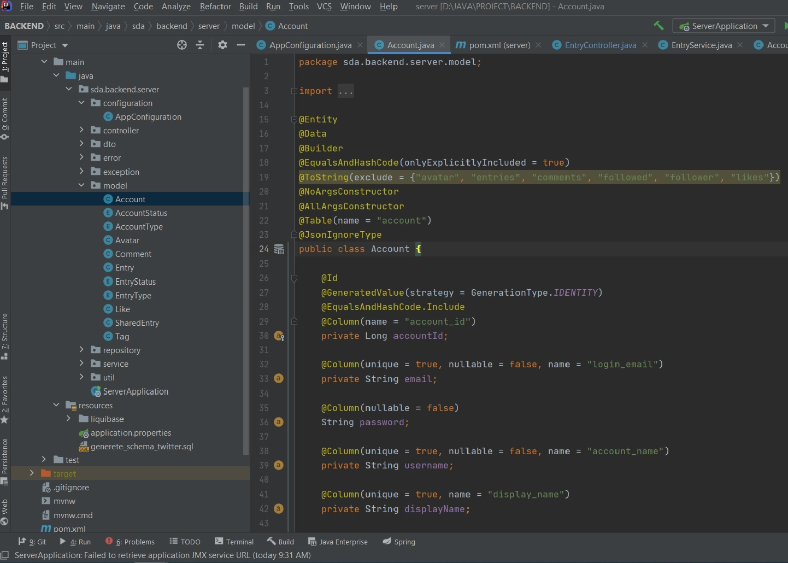
MODEL

Slide 10
La crearea entităților după modelul tabelelor din baza de data si asocierea acestora cu baza de date se folosesc adnotările Spring;
@Entity – clasa este o entitate mapată in baza de date;
@Table(name = “account”) este asocierea cu tabela din baza de date;
@Id
@GeneratedValue(strategy = GenerationType.IDENTITY)
@EqualsAndHashCode.Include
@Column(name = "account_id")
private Long accountId;
@Column – asociază variabila accountId din Java cu numele coloanei “account_id” din tabela “account”;
Cu ajutorul adnotărilor se pot face operațiile CRUD in baza de date, folosind biblioteca Spring Data JPA;
Pentru a separa si mai mult comunicarea Backend – Frontend – SQL Database, am folosit un alt pachet de modele ce se numește “dto” (Data Transfer Object);
public class DTOAccount {…} are aceleași câmpuri ca si clasa “account” doar ca obiectele create vor avea scopuri diferite

Slide 11
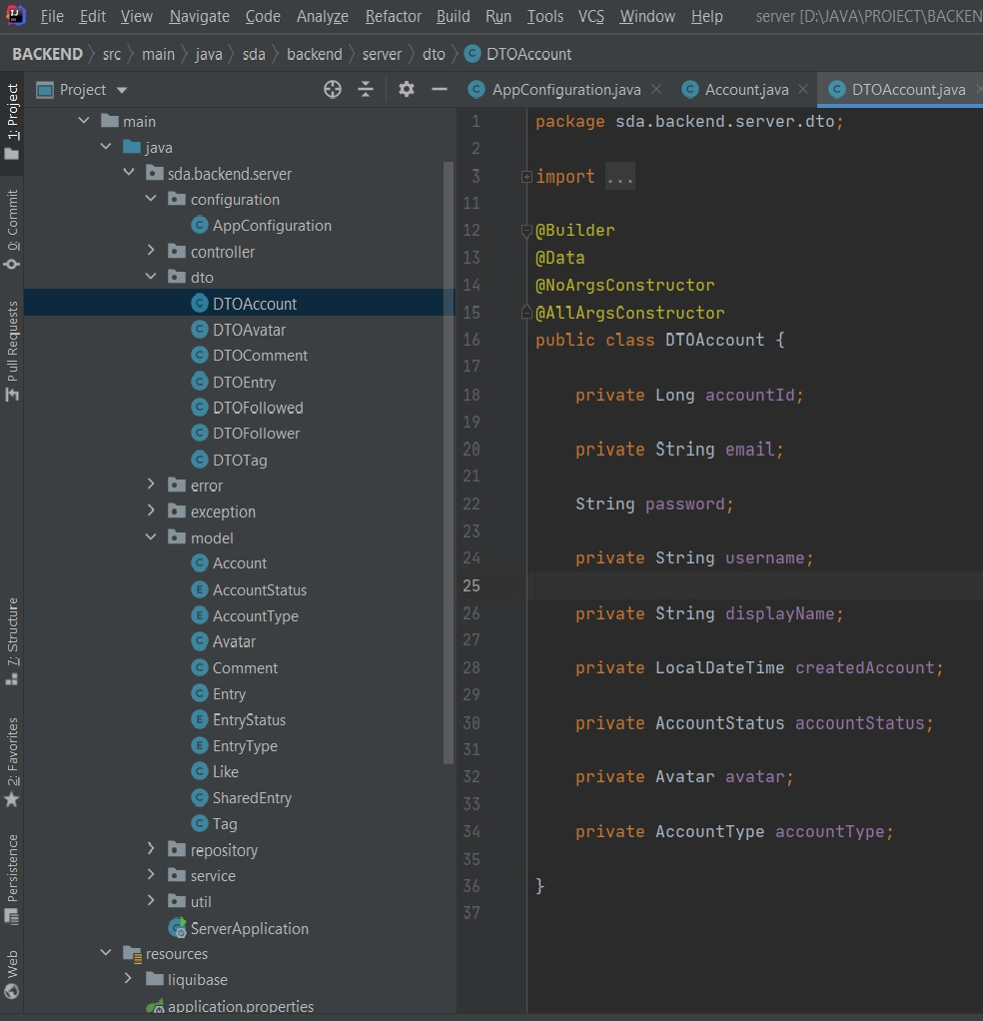
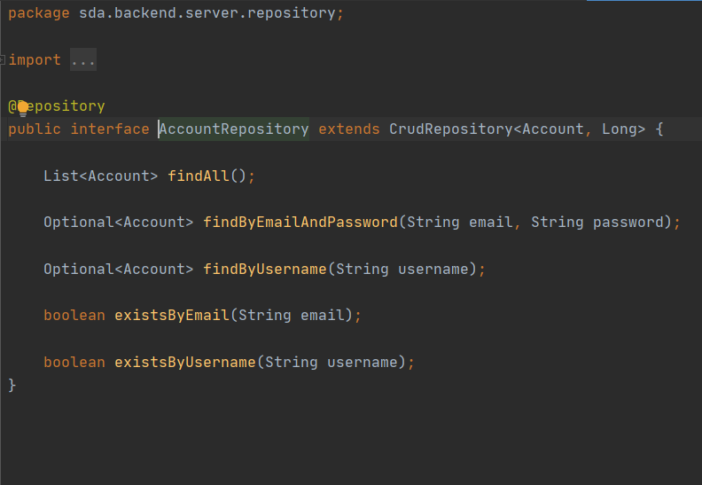
Pachetul Repository continue clase pentru fiecare entitate ce v-a extinde interfața “CrudRepository” si implicit funcționalitățile CRUD.

Slide 12
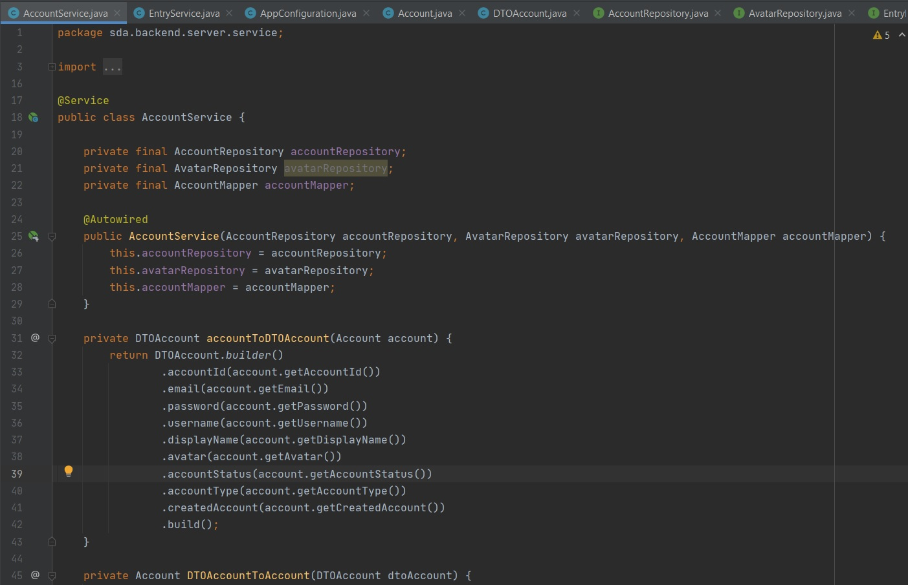
SERVICE
In pachetul “service” se face toata logica de business”
Pentru account sau utilizator s-a creat clasa “AccountService”
  Login: public ResponseEntity<?> login(DTOAccount account)
  SaveAccount – creare nou utilizator in baza de date;
@Autowired
public AccountService(AccountRepository accountRepository, AvatarRepository avatarRepository, AccountMapper accountMapper) {
this.accountRepository = accountRepository;
this.avatarRepository = avatarRepository;
this.accountMapper = accountMapper;
}
@Autowired implementează dependency injection – injectează dependintele obiectelor

Slide 13
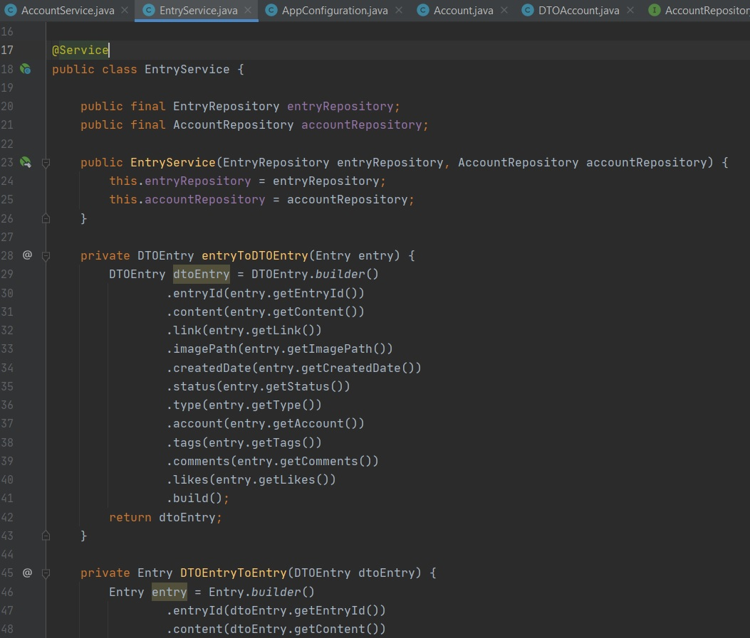
Clasa “EntryService” reprezintă logica de business sau toate metodele de lucru cu entitățile;
Cu ajutorul acestei clase se persista toate datele de pe pagina de “home” a utilizatorului cum ar fi postările, urmăririle sale, like-urile si comentariile utilizatorilor, data creării unui tag sau data unui comentariu.

Slide 14
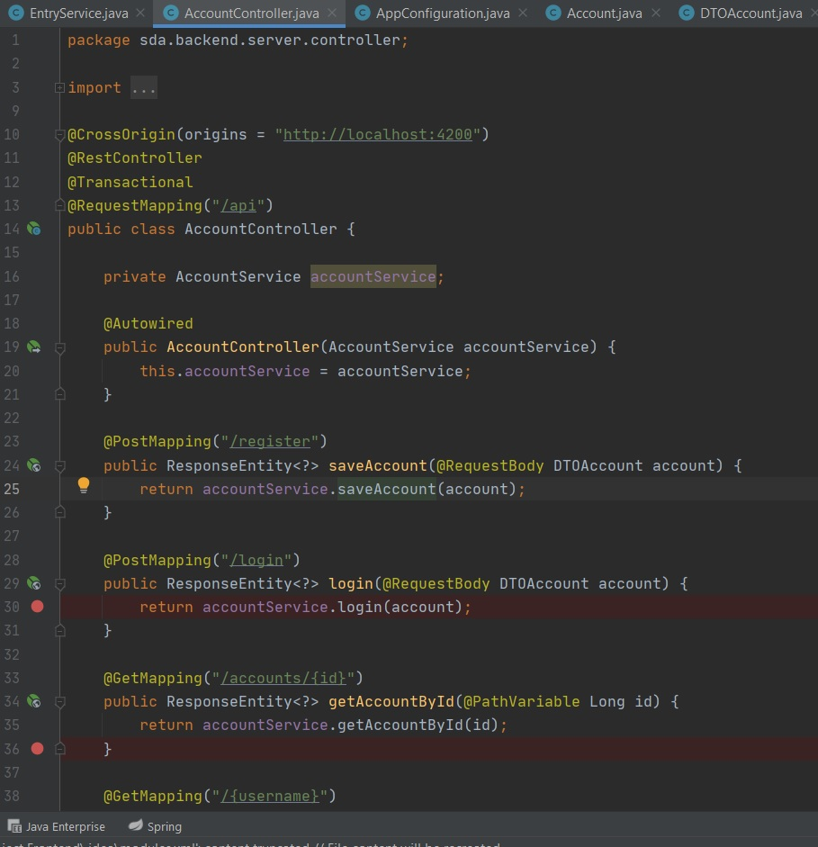
CONTROLLER
Cu ajutorul pachetului “controller” si a adnotarii fiecărei clase ce o conține cu @RestController se realizează un endpoint, mai exact datele sunt trimise către Frontend intr-un format JSON (JavaScript Object Notation), format foarte folosit de Framework-urile de Frontend cum este si Angular;
Cu ajutorul metodelor si a adnotării @PostMapping(…) din clasa AccountController se pot face requesturi Http cum sunt GET, POST, PATCH,DELETE;
Aceste requesturi sunt făcute către un server Http configurat in aplicația noastră la adresa: http://localhost:4200
Endpointul “api/login” – v-a întoarce din baza de date prin DTOAccount userul sub forma de JSON ce v-a conține username si password ce vor fi preluate apoi in Angular in componenta “Log-In.Component.ts” prin intermediul componentei sale de service. Acest lucru prin fișierul de routing v-a accesa componenta “Home” ce v-a fi pagina web a utilizatorului.

Slide 15
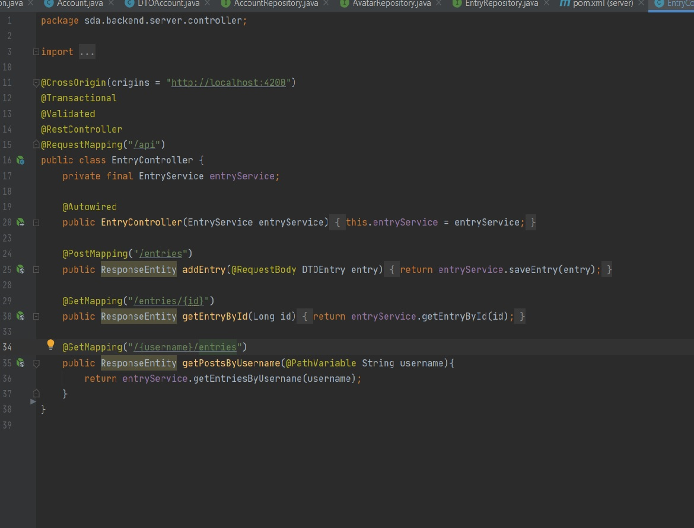
Clasa EntryController conține metode de GET si POST de la același endpoint,
Pentru POST legătura cu Backendul v-a fi prin portul 8080 si endpoint /api/entries;
In pagina utilizatorului care s-a logat in aplicație, request-ul v-a fi GET la http://localhost:8080/api/{username}/entries
  @RequestMapping(“/api”) – endpoint pentru toate request-urile
  @GetMapping(“/{username}/entries”

Slide 16
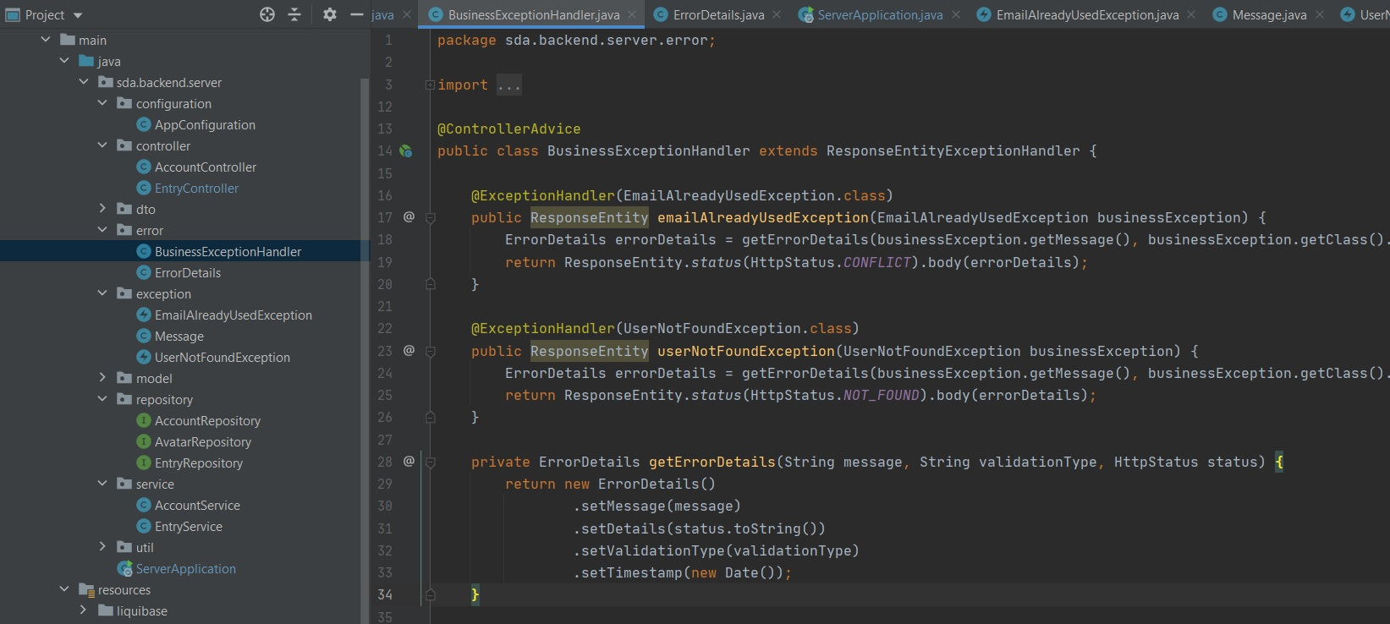
PACHETELE ERROR SI EXCEPTION
In aceste pachete sunt clase ce tratează erorile întoarse de la server, cum ar fi 400 – client errors sau 500 – server errors (400 –bad request, 404 – not found, 409 – conflict, 500 – internal server error, 502 –bad gateway)
Aceste erori pot apărea la runtime din diverse cauze, de exemplu la înregistrare nou user: “emailAlreadyUsed”

Slide 17
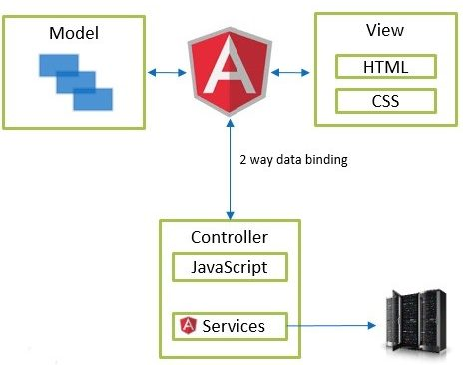
FRONTEND
Am folosit frameworkul Angular pentru crearea paginii web, o platforma folosita pentru creare de aplicații web mobile si desktop.
Angular este o platforma MVC ce creează aplicații web singlepage folosind limbajul Typescript;
Frameworkul este structurat in pachete: Model (entitățile), Component (reprezentarea typescript a ceea ce se vede in pagina web) si Service (logica de business a paginii)

Slide 18
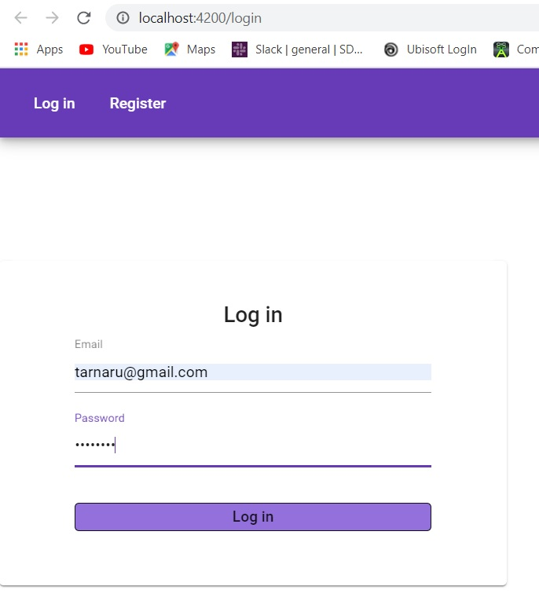
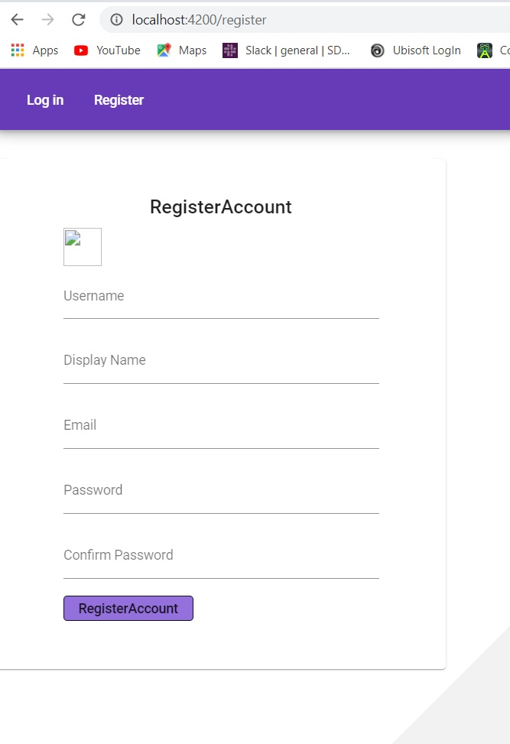
LOGIN SI REGISTER

Slide 19
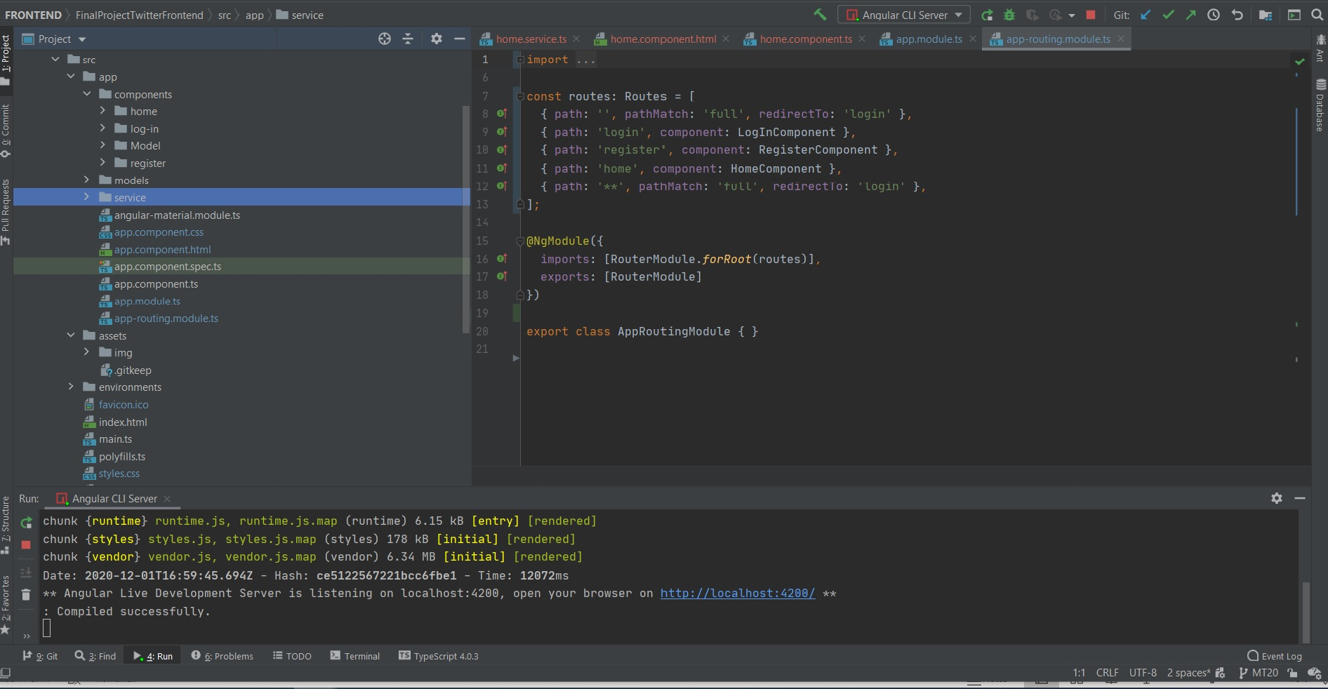

Slide 20
Entitățile in Angular sunt create in pachetul “models” si sunt colecții de forma:
  export class UserData {
  email: string;
  password: string;
  }
  Este o clasa ce se importa in componenta “log-in.components.ts” si cu ajutorul “login.service.ts din pachetul “service” se face data binding si respective afișarea componentei prin intermediul “login.component.html”
  Fiecare componenta este creată independent si sunt legate intre ele prin fișierul de routare (app-routing.module.ts) si app.component.html ce reprezintă pagina principala si unica, definind caracterul single-page al aplicației <router-outlet></router-outlet>
Componenta Login conține o metoda “submit()”:
  submit(): void {
  this.loginService.loginUser(this.user).subscribe(response => console.log(response));
  this.loginService.loginUser(this.user)
  .subscribe(data => {
  this.router.navigate(['/home', this.user]);
  });
  Aceasta metodă este accesata in login.html si prin routing se v-a accesa pagina “home”.
  Prin intermediul endpointului http://localhost:8080/api/{username}/entries, in fișierul “home.service.ts” se trimite requestul la backend si se întoarce rezultatul in componenta home.component.ts ce v-a fi afișat in pagina prin intermediul directivei *ngFor.

Slide 21
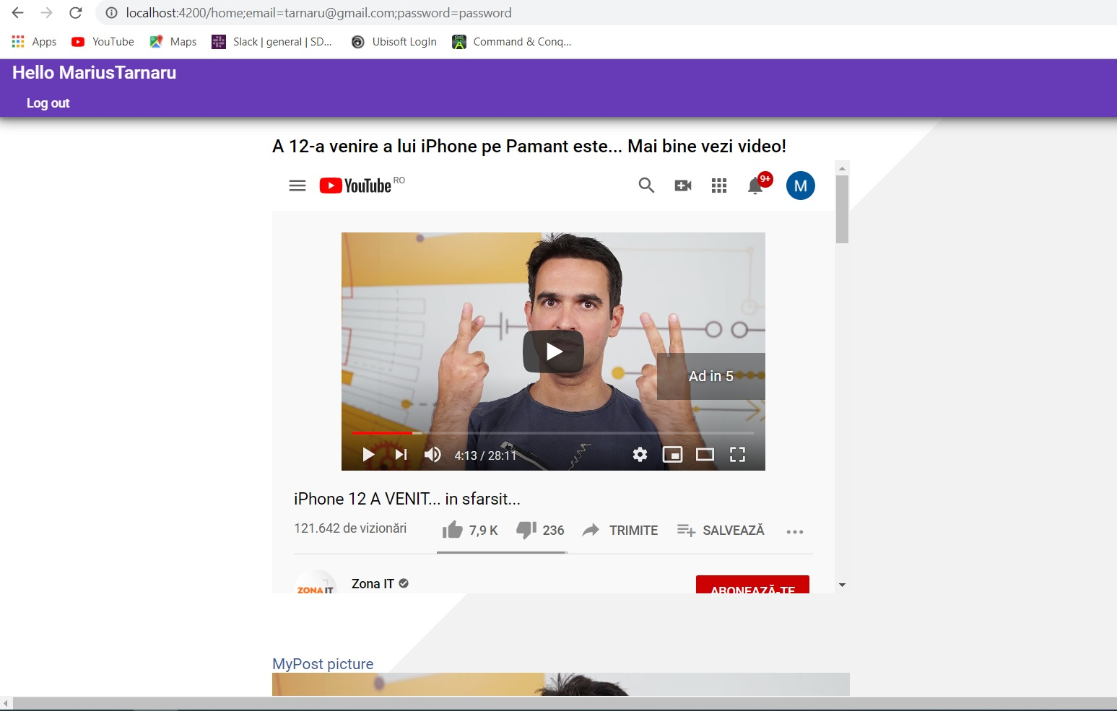
HOME PAGE

Slide 22
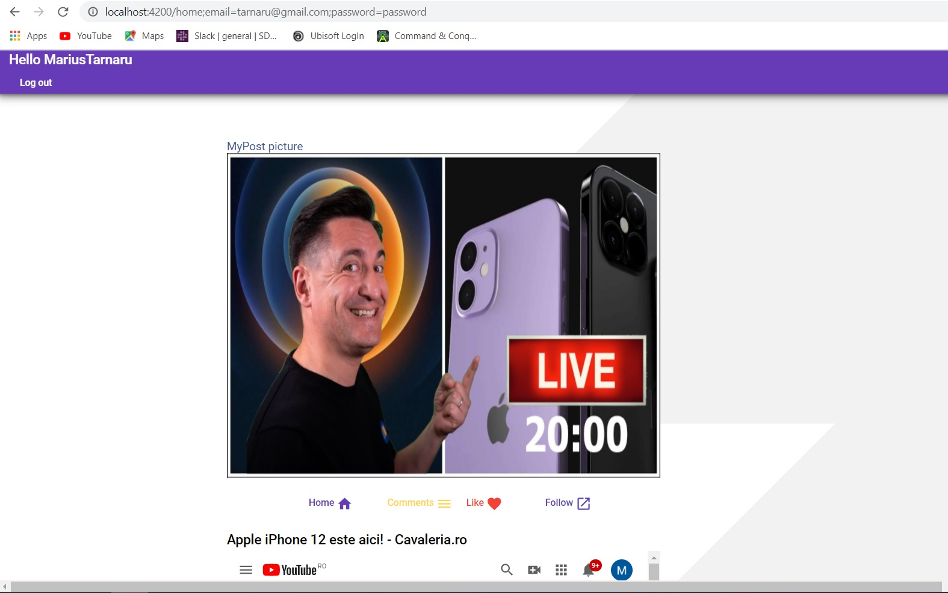

Slide 23
VIITOARE ÎMBUNĂTĂȚIRI
  Voi adăuga funcționalitățile necesare butoanelor din pagina de home cum sunt butonul de Like si Fallow;
  Pentru butonul de Comments voi crea o noua componenta ce v-a fi afișată in pagina in momentul scrierii unui comentariu si adăugarea in baza de date a detaliilor creării comentariului;
  Funcționalitate noua pentru modificarea parolei;
  Criptarea parolei in backend folosind BCryptPasswordEncoder;
  Posibilitatea de filtrare a datelor afișate după criterii diferiți cum ar fi nume utilizator, data postării sau numărul de likeuri;
  Trimiterea de email la adresa utilizatorului ce a primit comentariu sau like.

Slide 24
Vă mulțumesc pentru atenție !

